Slide 1
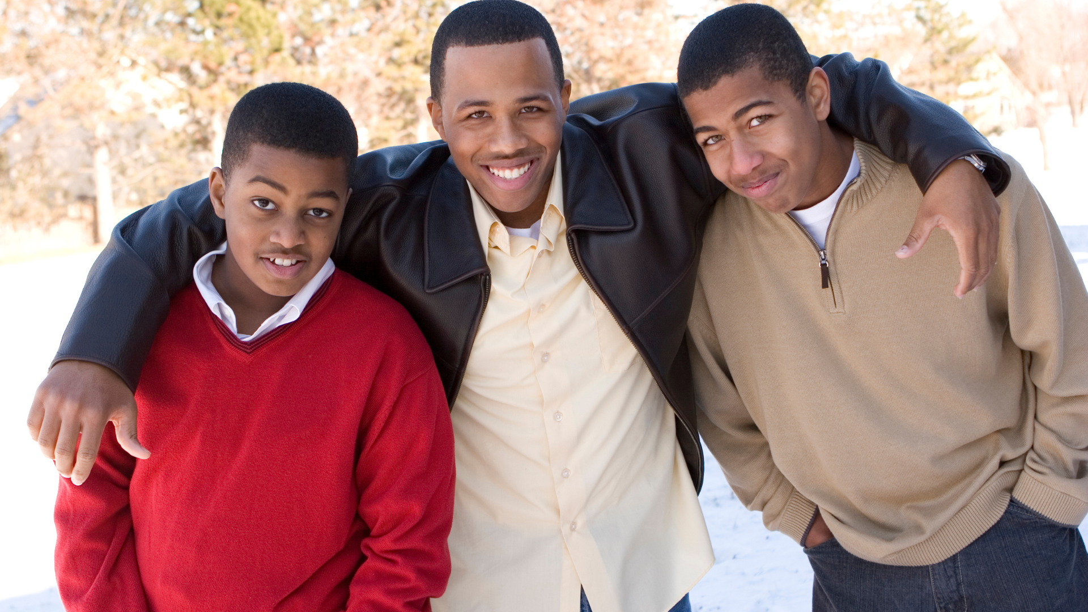
José e Seus Irmãos
Patriarcas e Profetas, 21
Notes:
www.4tons.com.br
Pr. Marcelo Augusto de Carvalho
PATRIARCAS E PROFETAS, CAPÍTULO 21 – ELLEN G. WHITE. CASA PUBLICADORA BRASILEIRA, TATUÍ, SP.
Sermão – Marcelo Augusto de Carvalho - 2025

Slide 2

Gênesis 41-50

Slide 3
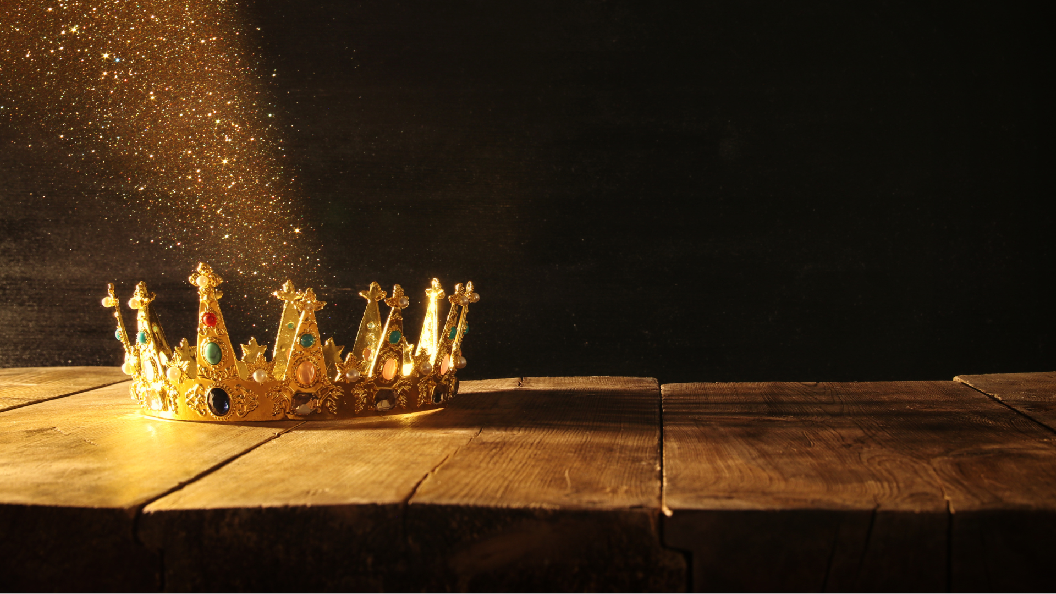
Por Que Seus Irmãos Não Reconheceram
José ao Chegarem No Egito?

Slide 4

Sob a administração de José imensos depósitos foram construídos em todos os lugares principais, por toda a terra do Egito, e tomadas amplas disposições para preservar o excedente da colheita que se esperava. A mesma orientação foi continuada durante os sete anos de abundância, até que a quantidade de trigo posta em depósito se achava além de estimativa.
E então começaram a vir os sete anos de escassez. A fome estendeu-se à terra de Canaã. Ouvindo falar da provisão abundante feita pelo rei do Egito, dez dos filhos de Jacó viajaram para ali a fim de comprar trigo.
Notes:
Sob a administração de José imensos depósitos foram construídos em todos os lugares principais, por toda a terra do Egito, e tomadas amplas disposições para preservar o excedente da colheita que se esperava. A mesma orientação foi continuada durante os sete anos de abundância, até que a quantidade de trigo posta em depósito se achava além de estimativa. E então começaram a vir os sete anos de escassez. A fome estendeu-se à terra de Canaã. Ouvindo falar da provisão abundante feita pelo rei do Egito, dez dos filhos de Jacó viajaram para ali a fim de comprar trigo.

Slide 5
À sua chegada foram encaminhados ao agente do rei. “José, pois, conheceu os seus irmãos; mas eles não o conheceram”. Gênesis 42:6, 8. Seu nome hebreu tinha sido mudado por outro, concedido pelo rei; e pouca semelhança havia entre o primeiro-ministro do Egito e o rapaz que haviam vendido aos ismaelitas.
Quando José viu os irmãos curvarem-se e fazerem-lhe mesuras, seus sonhos vieram-lhe à mente. Seu olhar penetrante, examinando o grupo, descobriu que Benjamim não estava entre eles. Teria ele também caído como vítima da traiçoeira crueldade daqueles homens ferozes? Decidiu-se a saber a verdade.
Notes:
À sua chegada foram encaminhados ao agente do rei. “José, pois, conheceu os seus irmãos; mas eles não o conheceram”. Gênesis 42:6, 8. Seu nome hebreu tinha sido mudado por outro, concedido pelo rei; e pouca semelhança havia entre o primeiro-ministro do Egito e o rapaz que haviam vendido aos ismaelitas. Quando José viu os irmãos curvarem-se e fazerem-lhe mesuras, seus sonhos vieram-lhe à mente. Seu olhar penetrante, examinando o grupo, descobriu que Benjamim não estava entre eles. Teria ele também caído como vítima da traiçoeira crueldade daqueles homens ferozes? Decidiu-se a saber a verdade.

Slide 6
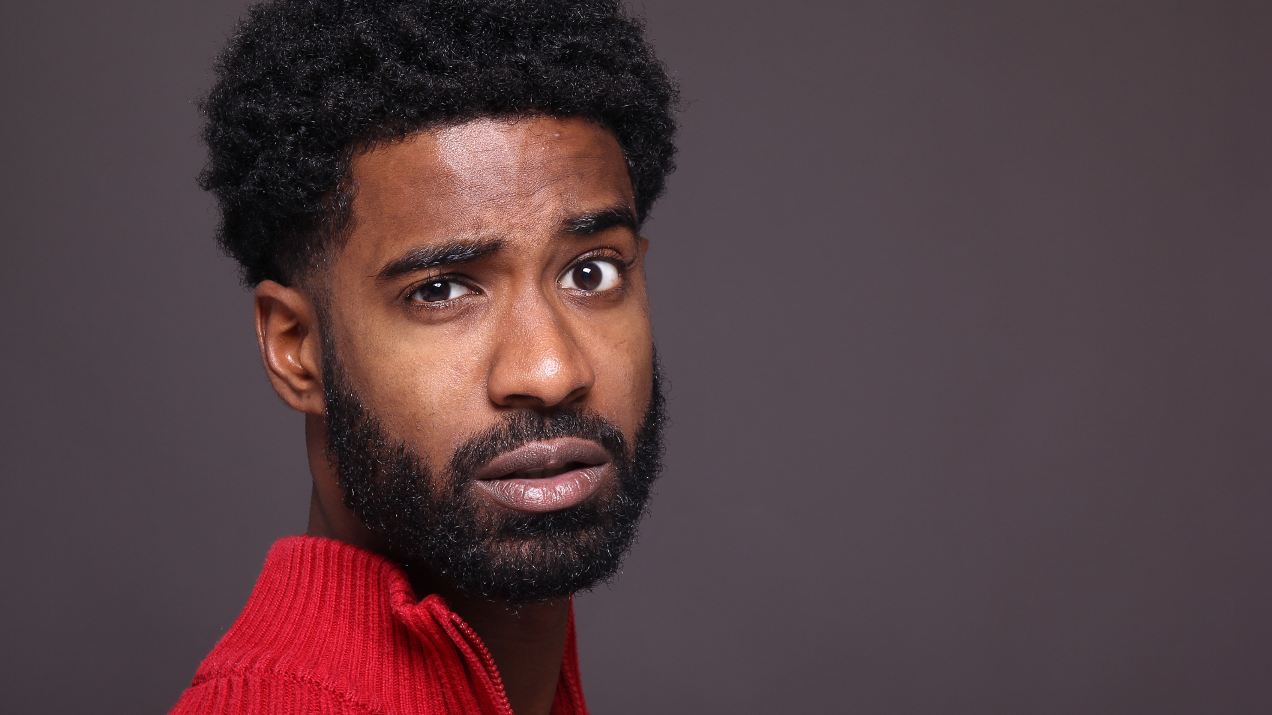
Por Que José Decidiu Provar Seus Irmãos?

Slide 7
Desejou saber se possuíam o mesmo espírito altivo que tinham quando com eles estava; e bem assim tirar deles alguma informação com relação à sua casa; bem sabia, contudo, quão enganadoras poderiam ser as suas declarações. Gênesis 42:10, 13.
Dizendo-se estar em dúvida quanto à veracidade de sua história, e considerá-los ainda como espias, o governador declarou que os provaria, exigindo deles que ficassem no Egito até que um deles fosse e trouxesse seu irmão mais moço. Decidiram-se a ficar e sofrer juntos, em vez de trazerem novas tristezas ao pai pela perda do único filho que lhe restava. Em conformidade com isto foram lançados na prisão, onde ficaram três dias.
Notes:
Abraão aceitara sem pôr em dúvida a promessa de um filho, mas não esperou que Deus cumprisse a palavra no tempo e maneira que Ele o entendia. Foi permitida uma demora para provar sua fé no poder de Deus; mas ele não pôde suportar a prova.
Sara sugeriu, como um plano pelo qual o propósito divino poderia cumprir-se, que uma de suas servas fosse tomada por Abraão como segunda mulher.
A poligamia se tornara tão espalhada que deixara de ser considerada como pecado; mas nem por isso deixava de ser uma violação da lei de Deus, e era de resultado fatal à santidade e paz na relação da família.

Slide 8
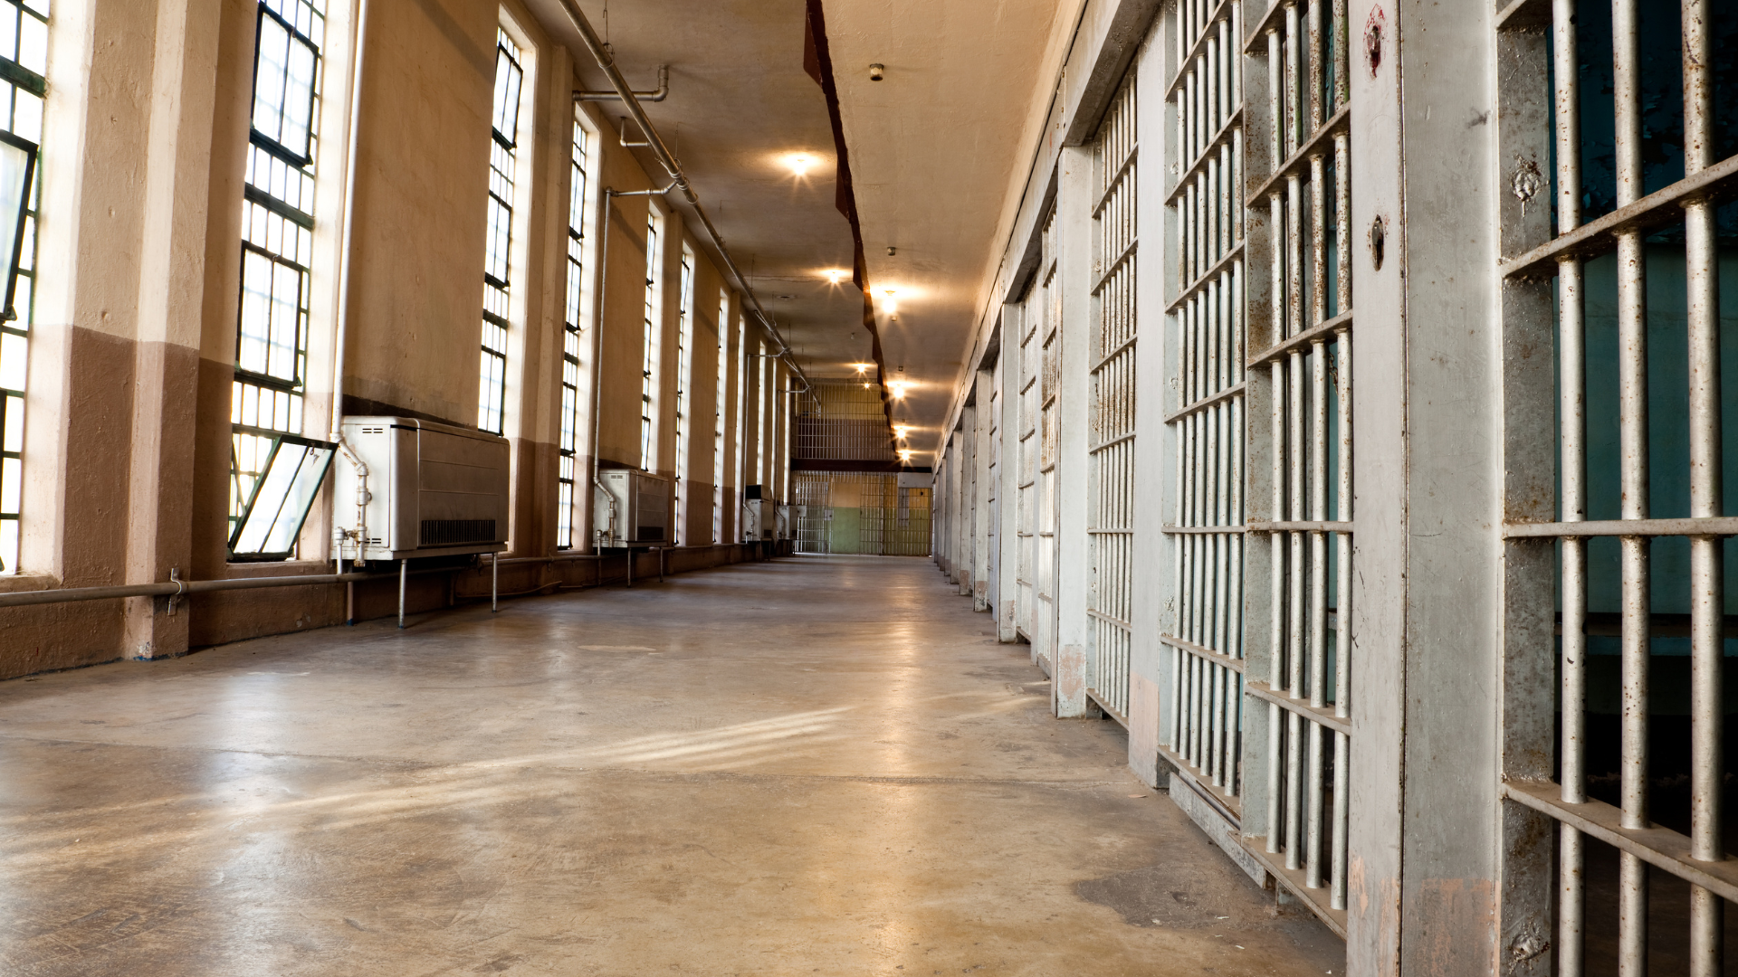
O Que os Três Dias Presos
Revelaram Sobre os Irmãos de José?

Slide 9
Durante os anos em que José estivera separado dos irmãos, estes filhos de Jacó se haviam mudado em seu caráter. Invejosos, turbulentos, enganadores, cruéis e vingativos tinham eles sido; mas agora, quando provados pela adversidade, mostraram-se abnegados, leais uns para com os outros, dedicados ao pai, e, sendo eles homens de idade mediana, sujeitos à sua autoridade. Os três dias na prisão egípcia foram de amargurada tristeza, ao refletirem os irmãos em seus pecados passados.
No terceiro dia, José fez com que os irmãos fossem trazidos perante ele. Não ousava detê-los por mais tempo. Seu pai e as famílias que com ele estavam poderiam já estar a sofrer falta de alimento.
Notes:
Durante os anos em que José estivera separado dos irmãos, estes filhos de Jacó se haviam mudado em seu caráter. Invejosos, turbulentos, enganadores, cruéis e vingativos tinham eles sido; mas agora, quando provados pela adversidade, mostraram-se abnegados, leais uns para com os outros, dedicados ao pai, e, sendo eles homens de idade mediana, sujeitos à sua autoridade. Os três dias na prisão egípcia foram de amargurada tristeza, ao refletirem os irmãos em seus pecados passados.
No terceiro dia, José fez com que os irmãos fossem trazidos perante ele. Não ousava detê-los por mais tempo. Seu pai e as famílias que com ele estavam poderiam já estar a sofrer falta de alimento.

Slide 10
“Se sois homens de retidão, que fique um de vossos irmãos, preso na casa de vossa prisão; e vós ide, levai trigo para a fome de vossa casa, e trazei-me o vosso irmão mais novo, e serão verificadas as vossas palavras, e não morrereis”. Gênesis 42:18-20.
José se comunicara com eles mediante um intérprete, e, não fazendo ideia que o governador os compreendesse, conversavam livremente um com outro em sua presença. Acusavam-se com relação ao tratamento que deram a José. José, ouvindo, não pôde dominar suas emoções, e saiu e chorou. À sua volta, ordenou fosse Simeão amarrado perante eles, e de novo entregue à prisão. No tratamento cruel a seu irmão, Simeão fora o instigador e principal ator, e foi por esta razão que a escolha recaiu sobre ele.
Notes:
“Se sois homens de retidão, que fique um de vossos irmãos, preso na casa de vossa prisão; e vós ide, levai trigo para a fome de vossa casa, e trazei-me o vosso irmão mais novo, e serão verificadas as vossas palavras, e não morrereis”. Gênesis 42:18-20.
José se comunicara com eles mediante um intérprete, e, não fazendo ideia que o governador os compreendesse, conversavam livremente um com outro em sua presença. Acusavam-se com relação ao tratamento que deram a José. José, ouvindo, não pôde dominar suas emoções, e saiu e chorou. À sua volta, ordenou fosse Simeão amarrado perante eles, e de novo entregue à prisão. No tratamento cruel a seu irmão, Simeão fora o instigador e principal ator, e foi por esta razão que a escolha recaiu sobre ele.

Slide 11

Que Atitude de Judá Convenceu Jacó
a Liberar Benjamim Para Voltarem ao Egito?

Slide 12
José deu ordens para que fossem supridos de trigo, e também que o dinheiro de cada homem fosse colocado secretamente na boca do respectivo saco. Ao chegarem em casa o espanto e a apreensão enchiam todos os corações. Em sua angústia o idoso pai exclamou: “Tendes-me desfilhado; José já não existe, e Simeão não está aqui; agora levareis a Benjamim?” Mas a seca continuou, e, com o correr do tempo, o suprimento de trigo que fora trazido do Egito estava quase esgotado.
Judá vendo que a resolução de seu pai começava a vacilar, se ofereceu como fiador por seu irmão, e para assumir a culpa para sempre se deixasse de restituir Benjamim a seu pai. Jacó não mais podia recusar o seu consentimento, e determinou a seus filhos que se preparassem para a viagem.
Notes:
José deu ordens para que fossem supridos de trigo, e também que o dinheiro de cada homem fosse colocado secretamente na boca do respectivo saco. Ao chegarem em casa o espanto e a apreensão enchiam todos os corações. O proceder do governador egípcio parecia implicar algum mau desígnio, e seus temores se confirmaram, quando ao abrirem os respectivos sacos, o dinheiro do possuidor foi encontrado em cada um deles. Em sua angústia o idoso pai exclamou: “Tendes-me desfilhado; José já não existe, e Simeão não está aqui; agora levareis a Benjamim?” Mas a seca continuou, e, com o correr do tempo, o suprimento de trigo que fora trazido do Egito estava quase esgotado.
Judá vendo que a resolução de seu pai começava a vacilar, acrescentou: “Envia o mancebo comigo, e levantar-nos-emos, e iremos para que vivamos, e não morramos, nem nós, nem tu, nem os nossos filhos” (Gênesis 43:8); e se ofereceu como fiador por seu irmão, e para assumir a culpa para sempre se deixasse de restituir Benjamim a seu pai. Jacó não mais podia recusar o seu consentimento, e determinou a seus filhos que se preparassem para a viagem.

Slide 13

Que Outros Testes Mais
Fez José Com Seus Irmãos?

Slide 14
De novo viajaram ao Egito, e apresentaram-se perante José. Caindo seu olhar sobre Benjamim, ficou ele profundamente comovido. Ocultou, entretanto, a sua emoção, mas ordenou que fossem levados para sua casa, e que se fizessem preparativos para comerem com ele. Grandemente alarmados, receando ser chamados a dar contas do dinheiro encontrado nos sacos. Pensavam que tivesse sido propositalmente colocado ali, para dar motivo de os fazer escravos. Sua ansiedade aliviou-se; e, quando Simeão, que fora liberto da prisão, uniu-se com eles, entenderam que na verdade Deus lhes era gracioso. Quando o governador de novo os encontrou, apresentaram seus presentes, e humildemente “inclinaram-se a ele até à terra”.
Notes:
De novo viajaram ao Egito, e apresentaram-se perante José. Caindo seu olhar sobre Benjamim, o filho de sua própria mãe, ficou ele profundamente comovido. Ocultou, entretanto, a sua emoção, mas ordenou que fossem levados para sua casa, e que se fizessem preparativos para comerem com ele. Sendo conduzidos ao palácio do governador, os irmãos estavam grandemente alarmados, receando ser chamados a dar contas do dinheiro encontrado nos sacos. Pensavam que tivesse sido propositalmente colocado ali, para dar motivo de os fazer escravos. Sua ansiedade aliviou-se; e, quando Simeão, que fora liberto da prisão, uniu-se com eles, entenderam que na verdade Deus lhes era gracioso. Quando o governador de novo os encontrou, apresentaram seus presentes, e humildemente “inclinaram-se a ele até à terra”.

Slide 15
Deram início ao banquete. Pelas leis de castas, aos egípcios era vedado comer com o povo de qualquer outra nação. Quando todos estavam sentados, os irmãos ficaram surpresos por ver que estavam dispostos na ordem exata, segundo suas idades. José “apresentou-lhes as porções que estavam diante dele”; mas a de Benjamim foi cinco vezes mais a de qualquer deles. Por este sinal de favor para com Benjamim esperava averiguar se o irmão mais moço era olhado com a inveja e ódio que para com ele foram manifestados. Desejava ainda prová-los mais, e antes de sua partida ordenou que seu próprio copo de prata fosse escondido no saco do mais moço.
Notes:
Deram início ao banquete. Pelas leis de castas, aos egípcios era vedado comer com o povo de qualquer outra nação. Quando todos estavam sentados, os irmãos ficaram surpresos por ver que estavam dispostos na ordem exata, segundo suas idades. José “apresentou-lhes as porções que estavam diante dele”; mas a de Benjamim foi cinco vezes mais a de qualquer deles. Por este sinal de favor para com Benjamim esperava averiguar se o irmão mais moço era olhado com a inveja e ódio que para com ele foram manifestados. Desejava ainda prová-los mais, e antes de sua partida ordenou que seu próprio copo de prata fosse escondido no saco do mais moço.

Slide 16
Nos arredores da cidade quando foram surpreendidos pelo mordomo do governador, que proferiu a incisiva pergunta: “Por que pagastes mal por bem? Não é este o copo por que bebe meu senhor? e em que ele bem adivinha? Fizestes mal no que fizestes”. Gênesis 44:4, 5.
À acusação do despenseiro responderam os viajantes: “Por que diz, meu senhor, tais palavras? Longe estejam teus servos de fazerem semelhante coisa. Aquele dos teus servos em quem for achado, morra; e ainda nós seremos escravos do meu senhor”. Gênesis 44:7-9. Começou-se imediatamente a verificação. No saco de Benjamim foi encontrado o copo. Em virtude de sua própria promessa, Benjamim estava condenado a uma vida de escravidão. José pretendia saber se realmente tinham se arrependido de seu pecado.
Notes:
Apenas tinham alcançado os arredores da cidade quando foram surpreendidos pelo mordomo do governador, que proferiu a incisiva pergunta: “Por que pagastes mal por bem? Não é este o copo por que bebe meu senhor? e em que ele bem adivinha? Fizestes mal no que fizestes”. Gênesis 44:4, 5.
À acusação do despenseiro responderam os viajantes: “Por que diz, meu senhor, tais palavras? Longe estejam teus servos de fazerem semelhante coisa. Aquele dos teus servos em quem for achado, morra; e ainda nós seremos escravos do meu senhor”. Gênesis 44:7-9. Começou-se imediatamente a verificação. No saco de Benjamim foi encontrado o copo. Os irmãos rasgaram as vestes em sinal de completa desgraça, e vagarosamente voltaram à cidade. Em virtude de sua própria promessa, Benjamim estava condenado a uma vida de escravidão. José pretendia saber se realmente tinham se arrependido de seu pecado.

Slide 17

Que Disse Judá Que Finalmente Satisfez José?

Slide 18
Judá aproxima-se então do governador, e com palavras de tocante eloquência descreveu a dor de seu pai pela perda de José, e sua relutância em deixar Benjamim vir com eles ao Egito. “Porque teu servo se deu por fiador por este moço para com meu pai. Agora, pois, fique teu servo em lugar deste moço por escravo de meu senhor, e que suba o moço com seus irmãos. Por que como subirei eu a meu pai, se o moço não for comigo? Gênesis 44:18, 30-34.
José estava satisfeito. Vira em seus irmãos os frutos do verdadeiro arrependimento. Ouvindo o nobre oferecimento de Judá, deu ordens para que todos, exceto aqueles homens, se retirassem; então, chorando em voz alta, exclamou: “Eu sou José; vive ainda meu pai?” Gênesis 45:3.
Notes:
Em sua profunda angústia Judá aproxima-se então do governador, e com palavras de tocante eloquência descreveu a dor de seu pai pela perda de José, e sua relutância em deixar Benjamim vir com eles ao Egito, visto ser ele o único filho que restava de sua mãe Raquel, a quem Jacó amava tão ternamente. “Porque teu servo se deu por fiador por este moço para com meu pai. Agora, pois, fique teu servo em lugar deste moço por escravo de meu senhor, e que suba o moço com seus irmãos. Por que como subirei eu a meu pai, se o moço não for comigo? para que não veja eu o mal que sobrevirá a meu pai”. Gênesis 44:18, 30-34.
José estava satisfeito. Vira em seus irmãos os frutos do verdadeiro arrependimento. Ouvindo o nobre oferecimento de Judá, deu ordens para que todos, exceto aqueles homens, se retirassem; então, chorando em voz alta, exclamou: “Eu sou José; vive ainda meu pai?” Gênesis 45:3.

Slide 19

Quais Foram as Emoções e Atitudes
ao Saberem Que
o Governador do Egito era José?

Slide 20
Seus irmãos ficaram imóveis, mudos de temor e espanto. Era governador do Egito seu irmão José, aquele irmão a quem invejavam e teriam morto, e que finalmente venderam como escravo! Todos os seus maus-tratos ao mesmo passaram diante deles. Lembraram-se como tinham desprezado seus sonhos, e, agora que estavam completamente em seu poder, vingar-se-ia ele indubitavelmente do mal que tinha sofrido. Procurou nobremente banir seus temores, e diminuir a amargura da exprobração a si mesmos.
Confessaram humildemente seu pecado, e rogaram perdão. Haviam muito tempo sofrido de ansiedade e remorso, e agora regozijavam-se de que ele ainda estivesse vivo.
Notes:
Seus irmãos ficaram imóveis, mudos de temor e espanto. Era governador do Egito seu irmão José, aquele irmão a quem invejavam e teriam morto, e que finalmente venderam como escravo! Todos os seus maus-tratos ao mesmo passaram diante deles. Lembraram-se como tinham desprezado seus sonhos, e agido para impedir o seu cumprimento. Haviam contudo desempenhado o seu papel no cumprimento desses sonhos; e, agora que estavam completamente em seu poder, vingar-se-ia ele indubitavelmente do mal que tinha sofrido.
Entendendo que já haviam sofrido muito pela sua crueldade para com ele, procurou nobremente banir seus temores, e diminuir a amargura da exprobração a si mesmos.
Confessaram humildemente seu pecado, e rogaram perdão. Haviam muito tempo sofrido de ansiedade e remorso, e agora regozijavam-se de que ele ainda estivesse vivo.

Slide 21

O Que Fizeram os Filhos de Jacó
ao Voltarem Para Casa?

Slide 22
A notícia fora levada ao rei, o qual, ansioso por manifestar sua gratidão para com José, confirmou o convite do governador a sua família.
Os filhos de Jacó voltaram a seu pai com estas alegres novas: “José ainda vive, e ele também é regente em toda a terra do Egito.” A princípio o ancião ficou abismado; não podia crer o que ouvia; mas, quando viu o longo séquito de carros e animais carregados, e Benjamim se achou de novo com ele, convenceu-se.
Confessaram agora ao pai o engano e crueldade que durante tantos anos haviam amargurado a sua vida e a deles. Jacó não suspeitara serem capazes de pecado tão vil, mas viu que tudo tinha sido encaminhado para o bem, e perdoou e abençoou seus filhos erradios.
Notes:
A notícia do que tivera lugar rapidamente fora levada ao rei, o qual, ansioso por manifestar sua gratidão para com José, confirmou o convite do governador a sua família. Os irmãos foram enviados abundantemente supridos de provisões e carros, e de todas as coisas necessárias para a mudança de todas as famílias e subordinados para o Egito.
Os filhos de Jacó voltaram a seu pai com estas alegres novas: “José ainda vive, e ele também é regente em toda a terra do Egito.” A princípio o ancião ficou abismado; não podia crer o que ouvia; mas, quando viu o longo séquito de carros e animais carregados, e Benjamim se achou de novo com ele, convenceu-se e, na plenitude de sua alegria, exclamou: “Basta; ainda vive meu filho José, eu irei, e o verei antes que morra”. Gênesis 45:26, 28.
Outro ato de humilhação restava aos dez irmãos. Confessaram agora ao pai o engano e crueldade que durante tantos anos haviam amargurado a sua vida e a deles. Jacó não suspeitara serem capazes de pecado tão vil, mas viu que tudo tinha sido encaminhado para o bem, e perdoou e abençoou seus filhos erradios.

Slide 23
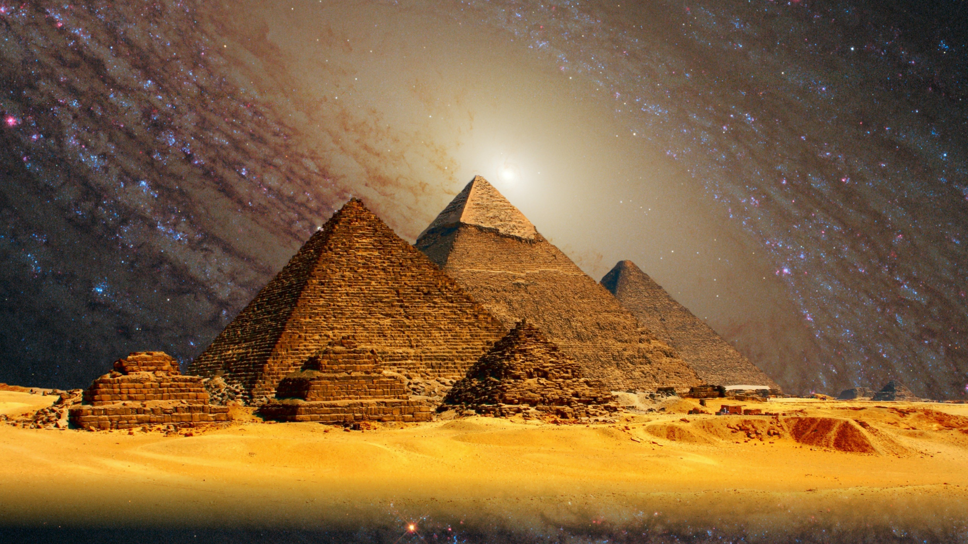
Por Que Descer ao Egito Era Providência Divina?

Slide 24
Logo estavam a caminho para o Egito e, quando chegaram a Berseba, o patriarca ofereceu gratos sacrifícios, e rogou ao Senhor que lhes concedesse a segurança de que com eles iria. Em visão da noite veio-lhe a palavra divina: “Não temas descer ao Egito, porque Eu te farei ali uma grande nação. E descerei contigo ao Egito, e certamente te farei tornar a subir”.
Por enquanto o povo escolhido não havia aumentado senão vagarosamente. E agora a terra de Canaã não oferecia campo para o desenvolvimento de uma nação tal como fora predita. Estava na posse de poderosas tribos gentílicas, que não deveriam ser despojadas até “a quarta geração”. Gênesis 15:16.
Notes:
Logo estavam a caminho para o Egito e, quando chegaram a Berseba, o patriarca ofereceu gratos sacrifícios, e rogou ao Senhor que lhes concedesse a segurança de que com eles iria. Em visão da noite veio-lhe a palavra divina: “Não temas descer ao Egito, porque Eu te farei ali uma grande nação. E descerei contigo ao Egito, e certamente te farei tornar a subir”. Gênesis 46:3, 4.
A Abraão fora feita a promessa de uma posteridade inumerável como as estrelas; mas por enquanto o povo escolhido não havia aumentado senão vagarosamente. E agora a terra de Canaã não oferecia campo para o desenvolvimento de uma nação tal como fora predita. Estava na posse de poderosas tribos gentílicas, que não deveriam ser despojadas até “a quarta geração”. Gênesis 15:16.

Slide 25
Se os descendentes de Israel deviam ali tornar-se um povo numeroso, teriam de, ou expulsar os habitantes da terra, ou dispersar-se entre eles.
O Egito, contudo, oferecia as necessárias condições para o cumprimento do propósito divino. Uma região do país, bem regada e fértil, foi-lhes aberta ali, proporcionando toda a vantagem para o seu rápido aumento. E a antipatia que deveriam encontrar no Egito, por causa de sua ocupação — pois que todo pastor era “abominação para os egípcios” (Gênesis 43:32) — habilitá-los-ia a permanecer como um povo distinto e separado, e serviria assim para os excluir da participação na idolatria do Egito.
Notes:
Se os descendentes de Israel deviam ali tornar-se um povo numeroso, teriam de, ou expulsar os habitantes da terra, ou dispersar-se entre eles.
O Egito, contudo, oferecia as necessárias condições para o cumprimento do propósito divino. Uma região do país, bem regada e fértil, foi-lhes aberta ali, proporcionando toda a vantagem para o seu rápido aumento. E a antipatia que deveriam encontrar no Egito, por causa de sua ocupação — pois que todo pastor era “abominação para os egípcios” (Gênesis 43:32) — habilitá-los-ia a permanecer como um povo distinto e separado, e serviria assim para os excluir da participação na idolatria do Egito.

Slide 26
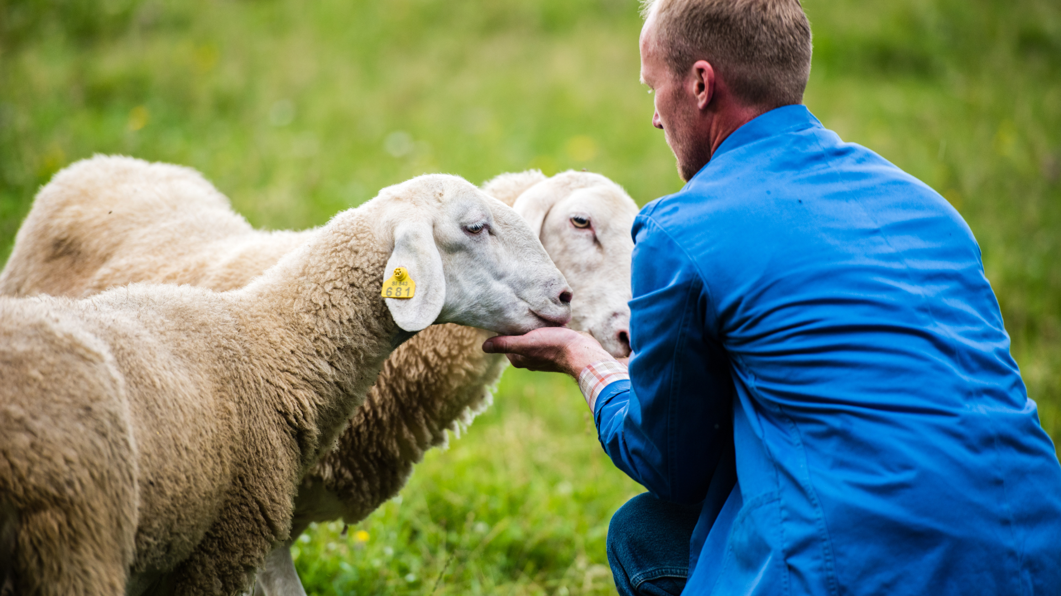
Que Cuidados Tomou José Para
Preservar Pura a Religião de Seus Irmãos?

Slide 27
José levou cinco de seus irmãos para os apresentar a Faraó, e recebeu dele a concessão da terra para a sua futura morada. A gratidão para com o seu primeiro-ministro teria levado o rei a honrá-los, designando-os para cargos de Estado; José, porém, fiel ao culto a Jeová, procurou salvar seus irmãos das tentações a que estariam expostos em uma corte gentílica; portanto, aconselhou-os a que, quando fossem interrogados pelo rei, lhe contassem francamente sua ocupação.
Os filhos de Jacó seguiram este conselho, tendo também o cuidado de declarar que tinham vindo para peregrinar na terra, não para se tornarem habitantes permanentes ali, reservando assim o direito de partirem, se o quisessem.
Notes:
José levou cinco de seus irmãos para os apresentar a Faraó, e recebeu dele a concessão da terra para a sua futura morada. A gratidão para com o seu primeiro-ministro teria levado o rei a honrá-los, designando-os para cargos de Estado; José, porém, fiel ao culto a Jeová, procurou salvar seus irmãos das tentações a que estariam expostos em uma corte gentílica; portanto, aconselhou-os a que, quando fossem interrogados pelo rei, lhe contassem francamente sua ocupação.
Os filhos de Jacó seguiram este conselho, tendo também o cuidado de declarar que tinham vindo para peregrinar na terra, não para se tornarem habitantes permanentes ali, reservando assim o direito de partirem, se o quisessem.

Slide 28

Que Fez Jacó Por Faraó?

Slide 29
José trouxe também a seu pai para ser apresentado a Faraó. O patriarca era um estranho nas cortes reais; mas entre as cenas sublimes da natureza tinha tido comunhão com um Rei mais poderoso; e agora, em uma consciente superioridade, levantou as mãos e abençoou a Faraó.
Notes:
José trouxe também a seu pai para ser apresentado a Faraó. O patriarca era um estranho nas cortes reais; mas entre as cenas sublimes da natureza tinha tido comunhão com um Rei mais poderoso; e agora, em uma consciente superioridade, levantou as mãos e abençoou a Faraó.

Slide 30

Como Foram os Dezessete Anos Finais
da Vida de Jacó?

Slide 31
Mas dezessete anos deveriam ainda ser-lhe concedidos no retiro pacífico de Gósen. Estes anos estiveram em feliz contraste com aqueles que os precederam. Viu em seus filhos provas de verdadeiro arrependimento; viu sua família rodeada de todas as condições necessárias ao desenvolvimento de uma grande nação; e sua fé apegou-se à segura promessa de seu futuro estabelecimento em Canaã.
Ele próprio estava cercado de todo o indício de amor e favor que o primeiro-ministro do Egito poderia conferir; e, feliz na companhia de seu filho durante tanto tempo perdido, desceu calma e pacificamente à sepultura.
Notes:
Mas dezessete anos deveriam ainda ser-lhe concedidos no retiro pacífico de Gósen. Estes anos estiveram em feliz contraste com aqueles que os precederam. Viu em seus filhos provas de verdadeiro arrependimento; viu sua família rodeada de todas as condições necessárias ao desenvolvimento de uma grande nação; e sua fé apegou-se à segura promessa de seu futuro estabelecimento em Canaã. Ele próprio estava cercado de todo o indício de amor e favor que o primeiro-ministro do Egito poderia conferir; e, feliz na companhia de seu filho durante tanto tempo perdido, desceu calma e pacificamente à sepultura.

Slide 32

Qual Era o Foco da Vida
de José e de Seus Filhos?

Slide 33
Sentindo aproximar-se a morte, mandou chamar José. Exigiu um juramento solene para o depor ao lado de seus pais na cova de Macpela.
Os filhos de José deveriam ser incluídos entre os filhos de Israel. José trouxe consigo Efraim e Manassés. Estes jovens estavam ligados, por sua mãe, à mais elevada ordem do sacerdócio egípcio; e a posição de seu pai abria-lhes as portas da riqueza e distinção. Era, entretanto o desejo de José que eles se unissem ao seu próprio povo. Manifestou sua fé na promessa do concerto, renunciando em favor de seus filhos todas as honras que a corte do Egito oferecia, e isto para ter um lugar entre as desprezadas tribos de pastores, às quais foram confiados os oráculos de Deus.
Notes:
Sentindo aproximar-se a morte, mandou chamar José. Atendo-se ainda firmemente à promessa de Deus relativa à posse de Canaã, exigiu um juramento solene para o depor ao lado de seus pais na cova de Macpela.
Outro assunto importante reclamava atenção; os filhos de José deveriam ser com as devidas formalidades incluídos entre os filhos de Israel. José, vindo para a última entrevista com seu pai, trouxe consigo Efraim e Manassés. Estes jovens estavam ligados, por sua mãe, à mais elevada ordem do sacerdócio egípcio; e a posição de seu pai abria-lhes as portas da riqueza e distinção, caso preferissem eles unir-se aos egípcios. Era, entretanto o desejo de José que eles se unissem ao seu próprio povo. Manifestou sua fé na promessa do concerto, renunciando em favor de seus filhos todas as honras que a corte do Egito oferecia, e isto para ter um lugar entre as desprezadas tribos de pastores, às quais foram confiados os oráculos de Deus.

Slide 34

O Que Jacó Revelou Em Seu Caráter
No Fim de Sua Vida?

Slide 35
Gênesis 48:8, 9, 15, 16. Não havia então o espírito de dependência de si mesmo, nem confiança no poder e sagacidade humanos. Deus tinha sido o seu preservador e apoio.
Não havia queixa dos maus dias do passado. Suas provações e tristezas não mais eram consideradas como coisas que vieram sobre ele. Gênesis 42:36.
A memória apenas trazia a lembrança da misericórdia e amorável bondade de Deus, que com ele estiveram durante toda a sua peregrinação.
Notes:
Gênesis 48:8, 9, 15, 16. Não havia então o espírito de dependência de si mesmo, nem confiança no poder e sagacidade humanos. Deus tinha sido o seu preservador e apoio. Não havia queixa dos maus dias do passado. Suas provações e tristezas não mais eram consideradas como coisas que vieram sobre ele. Gênesis 42:36. A memória apenas trazia a lembrança da misericórdia e amorável bondade de Deus, que com ele estiveram durante toda a sua peregrinação.

Slide 36

Como Foi a Benção Final de Jacó
aos Seus Filhos?

Slide 37
Finalmente todos os filhos de Jacó foram reunidos em redor de seu leito de morte. O Espírito de inspiração repousou sobre ele; e, em visão profética, desvendou-se-lhe o futuro de seus descendentes, descrevendo o caráter de cada um, e de modo breve predita a futura história da tribo.
Seu amor para com os filhos era forte e terno, e o testemunho que lhes proferiu à hora da morte, não foi uma declaração de parcialidade ou ressentimento. Ele lhes perdoara a todos, e os amou até o fim. Sua ternura paternal teria encontrado expressão apenas em palavras de animação e esperança; mas o poder de Deus repousou sobre ele, e sob a influência da inspiração foi constrangido a declarar a verdade, ainda que penosa.
Notes:
Finalmente todos os filhos de Jacó foram reunidos em redor de seu leito de morte. O Espírito de inspiração repousou sobre ele; e, em visão profética, desvendou-se-lhe o futuro de seus descendentes. Um após outro, os nomes de seus filhos foram mencionados, descrito o caráter de cada um, e de modo breve predita a futura história da tribo.
Jacó fora sempre homem de afeição profunda e ardorosa; seu amor para com os filhos era forte e terno, e o testemunho que lhes proferiu à hora da morte, não foi uma declaração de parcialidade ou ressentimento. Ele lhes perdoara a todos, e os amou até o fim. Sua ternura paternal teria encontrado expressão apenas em palavras de animação e esperança; mas o poder de Deus repousou sobre ele, e sob a influência da inspiração foi constrangido a declarar a verdade, ainda que penosa.

Slide 38

Que Lições Atemporais
Aprendemos Com
a Vida de Jacó?

Slide 39
Jacó tinha pecado, e havia sofrido profundamente. Teve muitos anos de labuta, cuidados e tristeza. Como fugitivo sem lar, separado de sua mãe, a quem nunca mais viu, trabalhando sete anos por aquela que amava, apenas para ser vilmente enganado; labutando vinte anos ao serviço de um parente ávido e ganancioso, vendo sua riqueza aumentar, e seus filhos crescerem em redor de si, mas encontrando pouca alegria na casa dividida; angustiado pela desonra de sua filha, pela vingança dos irmãos da mesma, pela morte de Raquel, pelo crime desnatural de Rúben, pelo pecado de Judá, pelo engano e malícia cruéis praticados para com José. Muitas vezes viu repetir-se entre seus filhos os pecados de que ele próprio fora culpado. Mas, amarga como fora a disciplina, cumprira ela a sua obra. O castigo, se bem que atroz, produzira “um fruto pacífico de justiça”.
Notes:
Jacó tinha pecado, e havia sofrido profundamente. Muitos anos de labuta, cuidados e tristeza ele os havia tido desde o dia em que seu grande pecado fê-lo fugir das tendas de seu pai. Como fugitivo sem lar, separado de sua mãe, a quem nunca mais viu, trabalhando sete anos por aquela que amava, apenas para ser vilmente enganado; labutando vinte anos ao serviço de um parente ávido e ganancioso, vendo sua riqueza aumentar, e seus filhos crescerem em redor de si, mas encontrando pouca alegria na casa contenciosa e dividida; angustiado pela desonra de sua filha, pela vingança dos irmãos da mesma, pela morte de Raquel, pelo crime desnatural de Rúben, pelo pecado de Judá, pelo engano e malícia cruéis praticados para com José — quão longo e tenebroso é o catálogo de males que se estende à vista!
Muitas vezes colheu ele o fruto daquela primeira ação errada. Em frequentes ocasiões viu repetir-se entre seus filhos os pecados de que ele próprio fora culpado. Mas, amarga como fora a disciplina, cumprira ela a sua obra. O castigo, se bem que atroz, produzira “um fruto pacífico de justiça”.

Slide 40
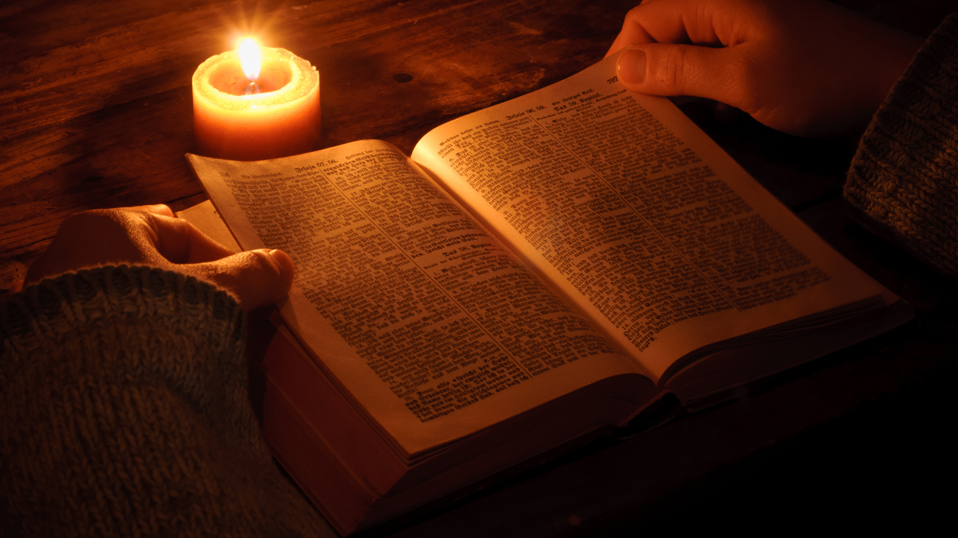
O Que as História Bíblicas
Ensinam Sobre a Veracidade da Bíblia?

Slide 41
É uma das mais fortes provas da verdade das Escrituras, não serem os fatos explicados de maneira que os favoreça, nem suprimidos os pecados de seus principais personagens. A mente dos homens é tão sujeita ao preconceito que não é possível serem as histórias humanas absolutamente imparciais. Houvesse a Bíblia sido escrita por pessoas não inspiradas, e teria sem dúvida apresentado o caráter de seus homens honrados sob uma luz mais lisonjeira. Mas, assim como é, temos um registro exato de suas experiências.
Notes:
É uma das mais fortes provas da verdade das Escrituras, não serem os fatos explicados de maneira que os favoreça, nem suprimidos os pecados de seus principais personagens. A mente dos homens é tão sujeita ao preconceito que não é possível serem as histórias humanas absolutamente imparciais. Houvesse a Bíblia sido escrita por pessoas não inspiradas, e teria sem dúvida apresentado o caráter de seus homens honrados sob uma luz mais lisonjeira. Mas, assim como é, temos um registro exato de suas experiências.

Slide 42

Por Que a Bíblia Apresenta
os Erros dos Servos de Deus?

Slide 43
Sua vida, com todas as suas faltas e loucuras, estão patentes diante de nós, tanto para a nossa animação como advertência. Se eles fossem representados como estando sem faltas, nós, com a nossa natureza pecaminosa, poderíamos desesperar-nos pelos nossos erros e fracassos. Como eles, embora algumas vezes repelidos, recuperaram o terreno, e foram abençoados por Deus, assim nós também podemos ser vencedores na força de Jesus.
Mostra que Deus de nenhuma maneira terá por inocente o culpado. Ele vê o pecado nos seus mais favorecidos, e trata com o mesmo neles mais estritamente até do que naqueles que têm menos luz e responsabilidade.
Notes:
Sua vida, com todas as suas faltas e loucuras, estão patentes diante de nós, tanto para a nossa animação como advertência. Se eles fossem representados como estando sem faltas, nós, com a nossa natureza pecaminosa, poderíamos desesperar-nos pelos nossos erros e fracassos. Como eles, embora algumas vezes repelidos, recuperaram o terreno, e foram abençoados por Deus, assim nós também podemos ser vencedores na força de Jesus.
Mostra que Deus de nenhuma maneira terá por inocente o culpado. Ele vê o pecado nos seus mais favorecidos, e trata com o mesmo neles mais estritamente até do que naqueles que têm menos luz e responsabilidade.

Slide 44

Como a Vida de José Ilustra a Vida de Cristo?

Slide 45
Foi a inveja que moveu os irmãos de José a vendê-lo como escravo; tiveram a esperança de impedir que se tornasse maior do que eles. E, quando foi levado para o Egito, lisonjearam-se de que não mais seriam perturbados com os seus sonhos; de que haviam removido toda a possibilidade de sua realização. Mas sua conduta foi dirigida por Deus a fim de levar a efeito o mesmo acontecimento que tencionavam impedir. Semelhantemente os sacerdotes e anciãos judeus estavam invejosos de Cristo, receando que deles atraísse a atenção do povo. Mataram-nO para impedir que se tornasse rei, mas estiveram desta maneira a efetuar este mesmo resultado.
Notes:
Foi a inveja que moveu os irmãos de José a vendê-lo como escravo; tiveram a esperança de impedir que se tornasse maior do que eles. E, quando foi levado para o Egito, lisonjearam-se de que não mais seriam perturbados com os seus sonhos; de que haviam removido toda a possibilidade de sua realização. Mas sua conduta foi dirigida por Deus a fim de levar a efeito o mesmo acontecimento que tencionavam impedir. Semelhantemente os sacerdotes e anciãos judeus estavam invejosos de Cristo, receando que deles atraísse a atenção do povo. Mataram-nO para impedir que se tornasse rei, mas estiveram desta maneira a efetuar este mesmo resultado.

Slide 46
José, mediante seu cativeiro no Egito, tornou-se um salvador para a família de seu pai; contudo, este fato não diminuiu a culpa de seus irmãos. Semelhantemente, a crucificação de Cristo, pelos Seus inimigos, dEle fez o Redentor da humanidade, o Salvador de uma raça decaída, e Governador do mundo inteiro; mas o crime de Seus assassinos foi precisamente tão hediondo como se a mão providencial de Deus não houvesse dirigido os acontecimentos para Sua glória e o bem do homem.
Assim como José foi vendido aos gentios por seus próprios irmãos, foi Cristo vendido aos piores de Seus inimigos por um de Seus discípulos.
Notes:
José, mediante seu cativeiro no Egito, tornou-se um salvador para a família de seu pai; contudo, este fato não diminuiu a culpa de seus irmãos. Semelhantemente, a crucificação de Cristo, pelos Seus inimigos, dEle fez o Redentor da humanidade, o Salvador de uma raça decaída, e Governador do mundo inteiro; mas o crime de Seus assassinos foi precisamente tão hediondo como se a mão providencial de Deus não houvesse dirigido os acontecimentos para Sua glória e o bem do homem.
Assim como José foi vendido aos gentios por seus próprios irmãos, foi Cristo vendido aos piores de Seus inimigos por um de Seus discípulos.

Slide 47
José foi acusado falsamente e lançado na prisão por causa de sua virtude; assim Cristo foi desprezado e rejeitado porque Sua vida justa, abnegada, era uma repreensão ao pecado; e, se bem que não tivesse a culpa de falta alguma, foi condenado pelo depoimento de testemunhas falsas.
E a paciência e humildade de José sob a injustiça e a opressão, seu perdão pronto e a nobre benevolência para com seus irmãos desnaturados, representam o resignado sofrimento do Salvador, pela malícia e maus-tratos de homens ímpios, e Seu perdão não somente aos Seus assassinos, mas a todos que a Ele têm vindo confessando seus pecados e buscando perdão.
Notes:
José foi acusado falsamente e lançado na prisão por causa de sua virtude; assim Cristo foi desprezado e rejeitado porque Sua vida justa, abnegada, era uma repreensão ao pecado; e, se bem que não tivesse a culpa de falta alguma, foi condenado pelo depoimento de testemunhas falsas.
E a paciência e humildade de José sob a injustiça e a opressão, seu perdão pronto e a nobre benevolência para com seus irmãos desnaturados, representam o resignado sofrimento do Salvador, pela malícia e maus-tratos de homens ímpios, e Seu perdão não somente aos Seus assassinos, mas a todos que a Ele têm vindo confessando seus pecados e buscando perdão.

Slide 48

Como José Mostrou Sua Fé
Mesmo Depois de Sua Morte?

Slide 49
Conquanto José houvesse sido honrado na terra dos Faraós, o Egito para ele não era senão lugar de seu exílio; seu último ato deveria significar que sua sorte fora lançada com Israel. Foram suas últimas palavras: “Deus certamente vos visitará, e vos fará subir desta terra para a terra que jurou a Abraão, a Isaque e a Jacó.” E obteve um juramento solene dos filhos de Israel de que levariam seus ossos consigo à terra de Canaã.
E por todos os séculos de labutas que se seguiram, aquele caixão, lembrança das últimas palavras de José, testificou a Israel de que apenas eram peregrinos no Egito, e ordenava-lhes conservar fixas as suas esperanças na Terra da Promessa, pois que o tempo do livramento certamente haveria de vir.
Notes:
José sobreviveu a seu pai cinquenta e quatro anos. Ele testemunhou o aumento e prosperidade de seu povo, e através de todos os anos permaneceu inabalável sua fé de que Deus restauraria a Israel a Terra da Promessa.
Conquanto houvesse sido honrado na terra dos Faraós, o Egito para ele não era senão lugar de seu exílio; seu último ato deveria significar que sua sorte fora lançada com Israel. Foram suas últimas palavras: “Deus certamente vos visitará, e vos fará subir desta terra para a terra que jurou a Abraão, a Isaque e a Jacó.” E obteve um juramento solene dos filhos de Israel de que levariam seus ossos consigo à terra de Canaã.
E por todos os séculos de labutas que se seguiram, aquele caixão, lembrança das últimas palavras de José, testificou a Israel de que apenas eram peregrinos no Egito, e ordenava-lhes conservar fixas as suas esperanças na Terra da Promessa, pois que o tempo do livramento certamente haveria de vir.

Slide 50

Sempre Vale à Pena
Ser Fiel a Deus!
Notes:
APELO – Sempre vale à pena ser fiel a Deus! Então seja!

